Slide 1

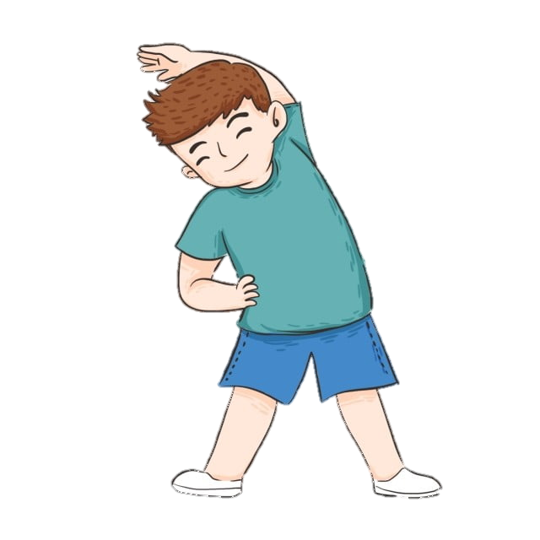
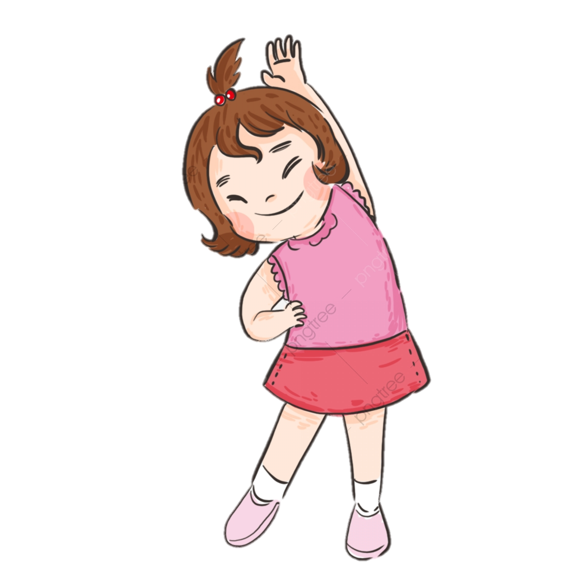

UBND HUYỆN BA VÌ
TRƯỜNG TIỂU HỌC CHU MINH
MÔN GIÁO DỤC THỂ CHẤT LỚP 3
CHỦ ĐỀ 3. TƯ THẾ VÀ KĨ NĂNG VÂN ĐỘNG CƠ BẢN
Bài 1. Bài tập phối hợp di chuyển vượt qua chướng ngại vật
trên đường thẳng (tiết 1)
Giáo viên dạy: Chu Thị Trang

Slide 2
Thứ Ba, ngày 29 tháng 11 năm 2022
GIÁO DỤC THỂ CHẤT
CHỦ ĐỀ 3
TƯ THẾ VÀ KĨ NĂNG VÂN ĐỘNG CƠ BẢN
Bài 1. Bài tập phối hợp di chuyển vượt qua chướng ngại vật trên đường thẳng (tiết 1)

Slide 3




KHỞI ĐỘNG

Slide 4
KHỞI ĐỘNG

Slide 5
Di chuyển vượt chướng ngại vật nhỏ trên đường thẳng

Slide 6
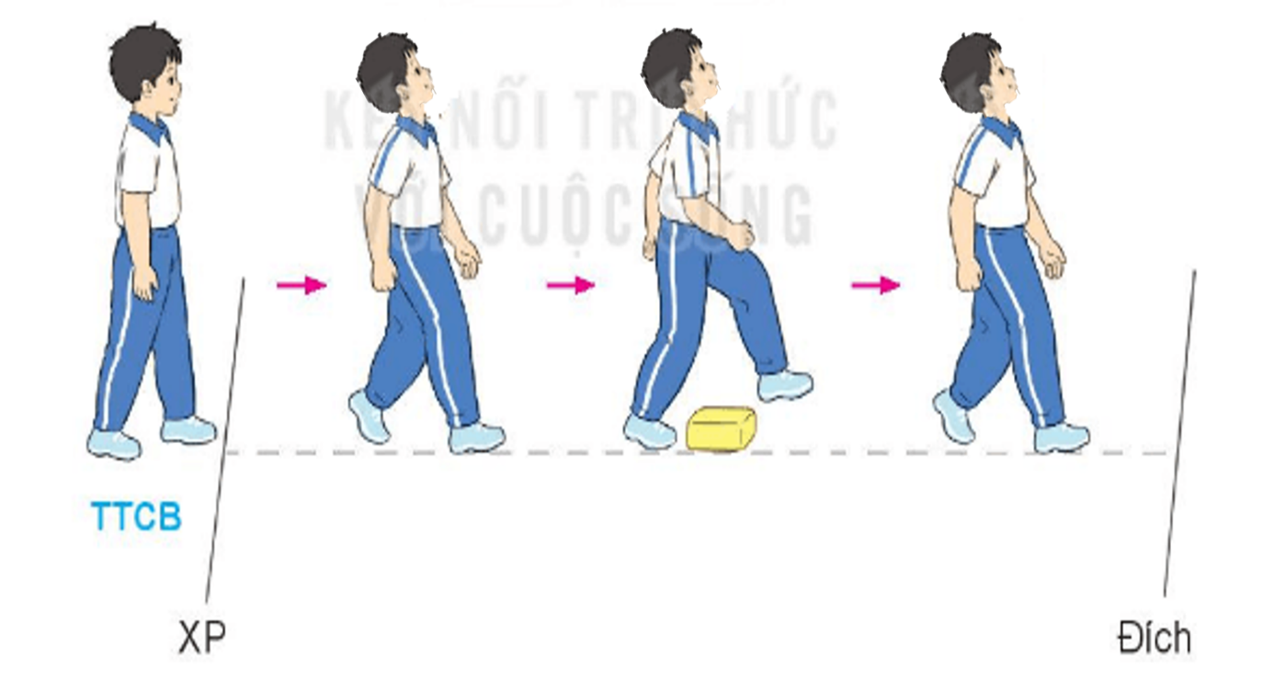
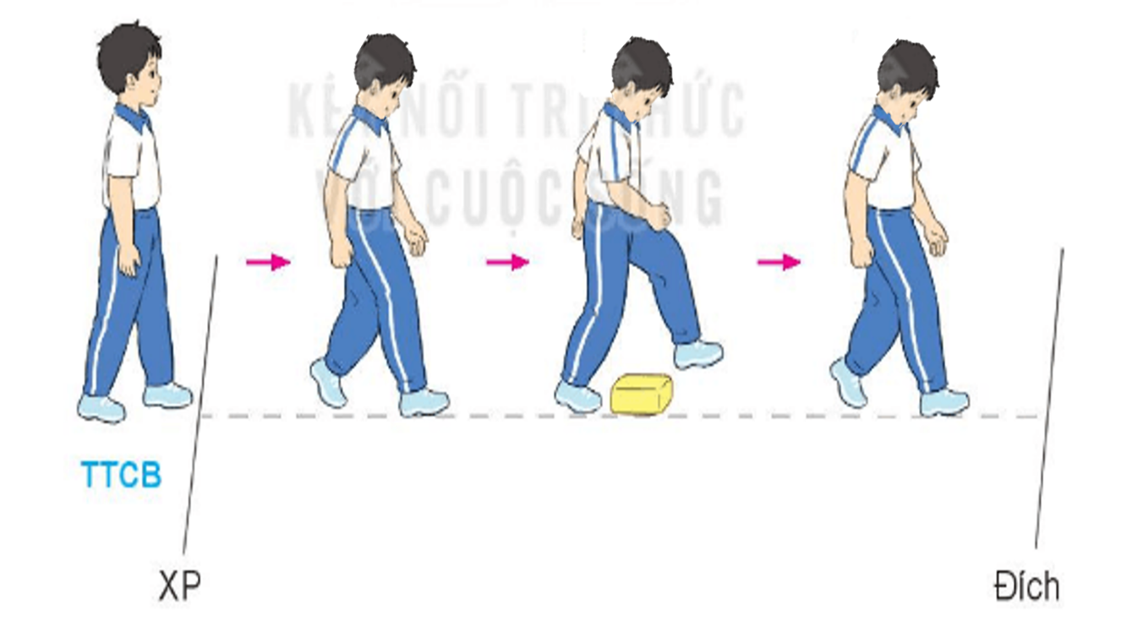

A
B
C

Slide 8
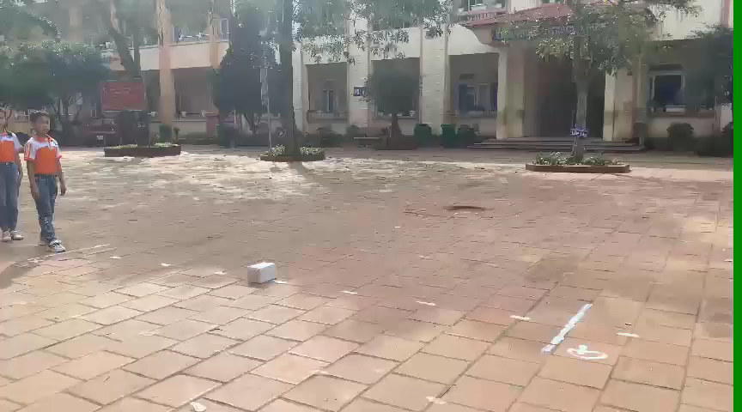

Slide 10
Cách thực hiện di chuyển vượt chướng ngại vật nhỏ trên đường thẳng:
Tư thế chuẩn bị: Đứng chân trước chân sau, hai tay buông tự nhiên.
Cách thực hiện: Từ vạch xuất phát, di chuyển theo đường thẳng, khi gặp chướng ngại vật nhỏ thì bước qua, hai tay phối hợp tự nhiên, mắt nhìn đường đi.

Slide 13

Luyện tập

Slide 14
Vận dụng
Hình ảnh

Slide 15

Trò chơi:
“Chạy tiếp sức”

Slide 16

THẢ LỎNG HỒI TĨNH

Slide 17

KÍNH CHÚC
QUÝ THẦY CÔ VÀ CÁC EM HỌC SINH MẠNH KHỎE, HẠNH PHÚC!

Slide 18
UBND HUYỆN BA VÌ
TRƯỜNG TIỂU HỌC CHU MINH
MÔN GIÁO DỤC THỂ CHẤT LỚP 3
CHỦ ĐỀ 3. TƯ THẾ VÀ KĨ NĂNG VÂN ĐỘNG CƠ BẢN
Bài 1. Bài tập phối hợp di chuyển vượt qua chướng ngại vật
trên đường thẳng (tiết 1)
Giáo viên dạy: Chu Thị Trang
Chu Minh, ngày 29 tháng 11 năm 2022

